Slide 1
Хүний эрх, эрх чөлөөг орон даяар, цаг ямагт, хүн бүрт”
Төрийн алба хаагчдын хөдөлмөрлөх эрхийн зарим асуудал
З.Өнөржаргал
ХЭҮК-ын Ахлах референт
www.mn-nhrc.org
Notes:
Өөрийгөө танилцуулан, албан тушаал, боловсролоо хэлж болно.
Сургалтын зорилго болон оролцогчдын хүлээлтийг тодруулна.

Slide 2
ТӨРИЙН АЛБА БА ХҮНИЙ ЭРХ
Аливаа улс орны иргэдийн эдлэх үндсэн эрхэд тухайн улс орондоо төрийн алба хаших эрх хамаарна.
Хүний эрхийн Түгээмэл Тунхаглалын 21 дүгээр зүйлийн 2-т “Хүн бүр улсдаа төрийн алба хаших эрхтэй”
Иргэний болон улс төрийн эрхийн тухай олон улсын пактын 25 дугаар зүйлийн (c)-д “Иргэн бүр 2 дугаар зүйлд дурдсан аливаа алагчлалгүйгээр болон үндэслэлгүй хязгаарлалтгүйгээр тэгш эрхийн ерөнхий нөхцөлтэйгээр улсдаа төрийн алба хаших эрх, боломжийг эдэлнэ”

Slide 3
ТӨРИЙН АЛБАН ДАХЬ ХҮНИЙ ЭРХИЙН СТАНДАРТ
Ажилд томилох, албан тушаал дэвшүүлэх, түдгэлзүүлэх, ажлаас халах бодитой бөгөөд үндэслэлтэй шалгуур тогтоох;
-Бүх иргэдэд төрийн алба хаших адил боломж олгох үүднээс эерэг арга хэмжээ авах;
Төрийн алба хаших адил боломж олгох, ажилласан жилээр нь урамшуулах зарчим тогтоох;
Алба хаших хугацааг баталгаатай байлгах;
Аливаа үндэслэлээр ялгаварлан гадуурхахгүй байх явдлыг хангах нь төрийн албан хаагчийг улс төрийн нөлөө шахалтаас хамгаалах баталгаа

Slide 4
ХӨДӨЛМӨРИЙН ХАРИЛЦААНД БАРИМТЛАХ ХҮНИЙ ЭРХИЙН СУУРЬ ЗАРЧИМ БА ҮНДСЭН ЭРХ
Хөдөлмөрийн харилцаанд эвлэлдэн нэгдэх, хамтын гэрээ, хэлэлцээр байгуулах эрхийг хангах
Хөдөлмөрийн харилцаанд ялгаварлан гадуурхах, ажлын байран дахь дарамтыг хориглох
Хөдөлмөрийн харилцааны үндсэн эрх
Хүүхдийн хөдөлмөрийн тэвчишгүй хэлбэрийг хориглох
Албадан хөдөлмөрийг хориглох

Slide 5
ХӨДӨЛМӨР ЭРХЭЛЖ БУЙ ХҮН БҮР
Шударга цалин хөлс авах
Баталгаатай, аюулгүй,
ажлын байранд ажиллах
Эвлэлдэн нэгдэх, ХГ, хэлэлцээр байгуулах
Нийгмийн даатгалд хамрагдах

Slide 6
ХҮНИЙГ БҮХ ХЭЛБЭРЭЭР ЯЛГАВАРЛАН ГАДУУРХАХГҮЙ БАЙХ ЗАРЧИМ
Үндэс, угсаа
Арьсны өнгө
Нас, хүйс
Эрэгтэй, эмэгтэй
Нийгмийн гарал, байдал
Хөрөнгө чинээ
Шашин шүтлэг
Үзэл бодол
Эрхэлсэн ажил, албан тушаал
Боловсрол
Эрүүл мэнд байдал
Бэлгийн болон хүйсийн чиг баримжаа
Хөгжлийн бэрхшээл

Slide 7
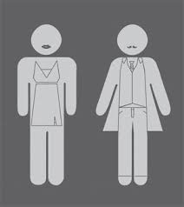
ХҮНИЙГ БҮХ ХЭЛБЭРЭЭР ЯЛГАВАРЛАН ГАДУУРХАХГҮЙ БАЙХ
Ажилтныг ажилд авахдаа ажил, мэргэжлийн онцлогт хамааралгүй хувийн шинжтэй (хүйс, яс үндэс, гэр бүлийн байдал, эрүүл мэндийн байдал) мэдээлэл шаардаж байгаа нь шууд бус ялгаварлан гадуурхалт
Хөдөлмөрийн тухай хуулийн 7 дугаар зүйлд хувийн амьдрал, үзэл бодол, гэрлэлтийн байдал намын харьяалал, шүтдэг шашин, жирэмсэн эсэх асуулт тавихгүй.

Slide 8
Тэгш бус хандлага, ялгаварлан гадуурхалт, дарамт илрэх хэлбэр
шагнаж урамшуулах,
зэрэг дэв олгох,
албан тушаал дэвшүүлэх, цалингийн нэмэгдэл олгох, гадаад дотоодод сургалтад хамруулах
аливаа хөнгөлөлт, тусламж, дэмжлэг үзүүлэхдээ байгууллагын удирдлагын зүгээс ажилтнууддаа тэгш бус хандах, ялгаварлан гадуурхах, дарамтлах, улмаар ажлаас нь халах

Slide 9
Ажлын байран дахь дарамт
Ажлын байран дахь дарамт нь (айлган сүрдүүлэх, бүлэглэн дээрэлхэх гэж нэрлэдэг) олон янзын түрэмгий зан үйлээр илэрдэг.
Гол шинж нь хувь хүнд эсхүл ажилчдын бүлэгт чиглэсэн бие махбодын болон сэтгэл санааны шинжтэй, голцуу урьдчилан таамаглах аргагүй, иррациональ, шударга бус, байнгын сөрөг довтолгоо байдаг.

Slide 10
Ажлын байран дахь дарамт
Ажил үүрэг бодит үзүүлэлтэд тулгуурлан тэгш шударга хуваарилагдаж, бүх ажилтнуудын ажлын гүйцэтгэл болон чанар бодитойгоор үнэлэгдэх ёстой. Ажилтан хүлээсэн үүргээ гүйцэтгэхэд хүйсээс шалтгаалсан аливаа саад тотгор учрах ёсгүй. Мөн хүйсээс шалтгаалан нэмэлт ажил оноох буюу нэмэлт ажилд томилох ёсгүй юм.

Slide 11
Ажлын байранд дахь дарамт
Дарамт шахалтад өртсөн хүмүүс ял шийтгэл, сахилгажуулах арга хэмжээнээс урьдчилан сэргийлэх болон нөхөн сэргээх зохих арга хэмжээгээр хамгаалагдах ёстой.
Ажлын байран дахь дарамт шахалтыг хувь хүний асуудал төдий үзэх биш, нийгэм, эдийн засаг, байгууллагын болон соёлын өргөн хүрээний нөхцөл байдлаас, түүний дотор жендэрийн харилцаан дахь өргөн тархсан тэгш бус байдлаас үүдэлтэй асуудал юм.

Slide 12
Ажлын байран дахь дарамт
Хэн нэгэнд ажил олгогч, дээд шатны албан тушаалтан (менежер), хувь хүн болон бүлэг хүмүүс хэл, ам, бие махбод, нийгмийн болон сэтгэл зүйн дарамт учруулахыг хэлнэ.

Slide 13
Ажлын байран дахь дарамтын хэлбэр
Давтамжтай ёжлох болон дарамттай давшилтууд, эсвэл хийж буй ажлын чинь талаар өөрийг чинь хувь хүний хувьд шоолох (үүнд гэр бүл, хүйс, бэлгийн амьдрал, бэлгийн чиг баримжаа, арьс өнгө болон соёл, боловсрол болон эдийн засгийн түвшин зэрэг байдлуудаар)
Бэлгийн дарамт, тэр дундаа хүсээгүй байхад биед хүрэх, садар самуун агуулсан зүйл хэлэх, таагүй мэдрэмж төрүүлэхүйц зүйлсийг танаас гуйх
Таны ажил үүрэгтэй хамааралтай үйл ажиллагаанаас хасах мөн таны гүйцэтгэж буй ажлын дагуу хамтран ажиллаж буй хүмүүсээс тусгаарлах

Slide 14
Ажлын байран дахь дарамтын хэлбэр
Сэтгэл санаагаар тоглох, дайрч давшлах болон бусад төрлийн сэтгэл зүйн дарамт учруулах
Сүрдүүлэх (өөрийн гэсэн үнэлэмжгүй болгох)
Ажил үүргийн хуваарьт заагаагүй ямар ч утга учиргүй үүрэг, даалгавар өгөх
Гүйцэтгэх боломжгүй ажил даалгах үүнд, заасан хугацаанд хийж дуусгах боломжгүй ажил даалгах эсвэл байгаа боломж бололцооноос нь давсан ажил даалгах
Ажил хийхэд хүндрэл учруулах үүднээс ажлын цаг болон ажлын хуваарийг өөрчлөх

Slide 15
Ажлын байран дахь дарамтын хэлбэр
Ажлыг хийж гүйцэтгэхэд шаардлагатай мэдээллийг өгөхгүй байх, нуун дарагдуулах
Ажлын байран дээр таныг түлхэх, чихэх, дэгээдэх, татаж чангаах зэрэг үйлдлүүд
Дайрах эсвэл ямар нэгэн тоноглол, хутга, галт зэвсэг, бороохой болон зэвсэг болгож ашиглаж болохуйц ямарваа нэгэн зүйлээр айлган сүрдүүлэх
Дэглэх-тухайн хамт олондоо хүлээн зөвшөөрөгдөх үүднээс аливаа гутамшигт эсвэл зүй зохисгүй үйлдлүүд хийх

Slide 16
Ажлын байран дахь бэлгийн дарамт гэж...
Бусдыг хүсээгүй байхад нь бэлгийн сэдлээ үг хэлээр, биеэр буюу өөр хэлбэрээр илэрхийлсэн, эсвэл хурьцал үйлдэхээс аргагүй байдалд оруулсан мөн бэлгийн сэдлийн улмаас ажил, албан тушаал, эд материал, сэтгэл санааны болон бусад байдлаар хохироох үр дагавар бүхий тэвчишгүй орчин үүсгэх, айлган сүрдүүлэх, тулган шаардах зэрэг үйлдэл, эс үйлдэхүй
(Жендэрийн эрх тэгш байдлыг хангах тухай хуулийн 4.1.7 дахь заалт)

Slide 17
Ажлын байран дахь бэлгийн дарамт
хүний эрхийн зөрчил
хүйсээр ялгаварлан гадуурхах илрэл
эмэгтэйчүүдийн эсрэг хүчирхийллийн нэг хэлбэр
хувь хүний нэр төр, эрхэм чанар, эрх чөлөөний эсрэг гэмт хэрэг

Slide 18
ГОМДОЛ ШИЙДВЭРЛЭЛТИЙН МЭДЭЭ
Анх 2010 онд АББД-тай холбоотой гомдол хүлээн авч шийдвэрлэсэн
2008-2017 он буюу 9 жилийн дунджаар нийт хөдөлмөрлөх эрхтэй холбоотой 240 гомдол хүлээн авч шийдвэрлэсэн бол 2015-2018 онд 6 гомдол ажлын байрны бэлгийн дарамттай холбоотой гомдол байна.

Slide 19
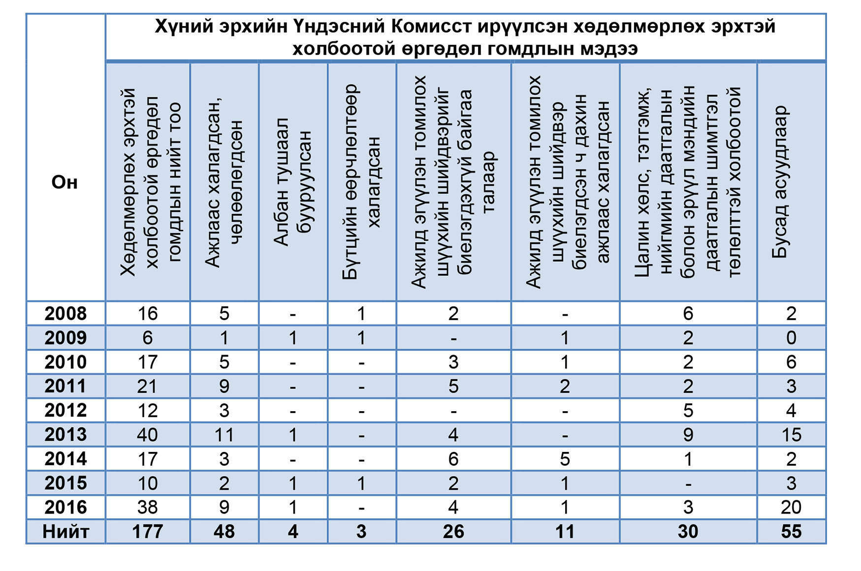

Slide 20
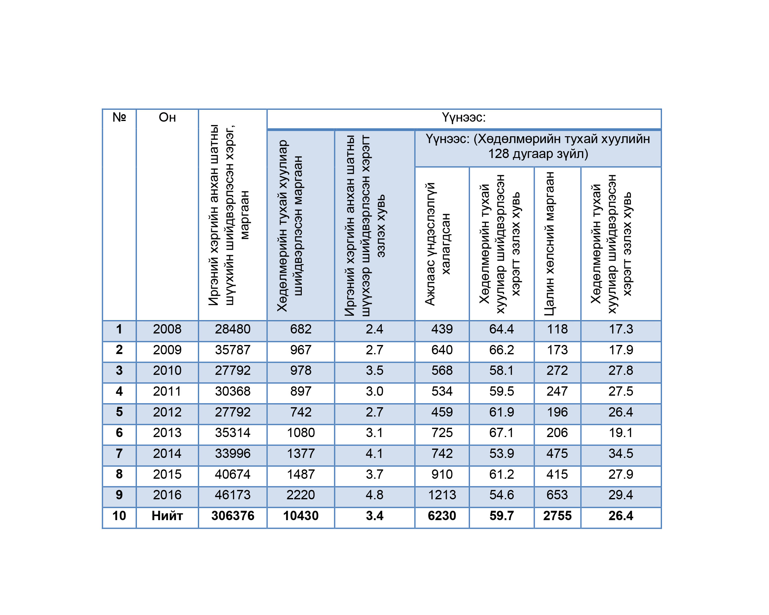

Slide 21
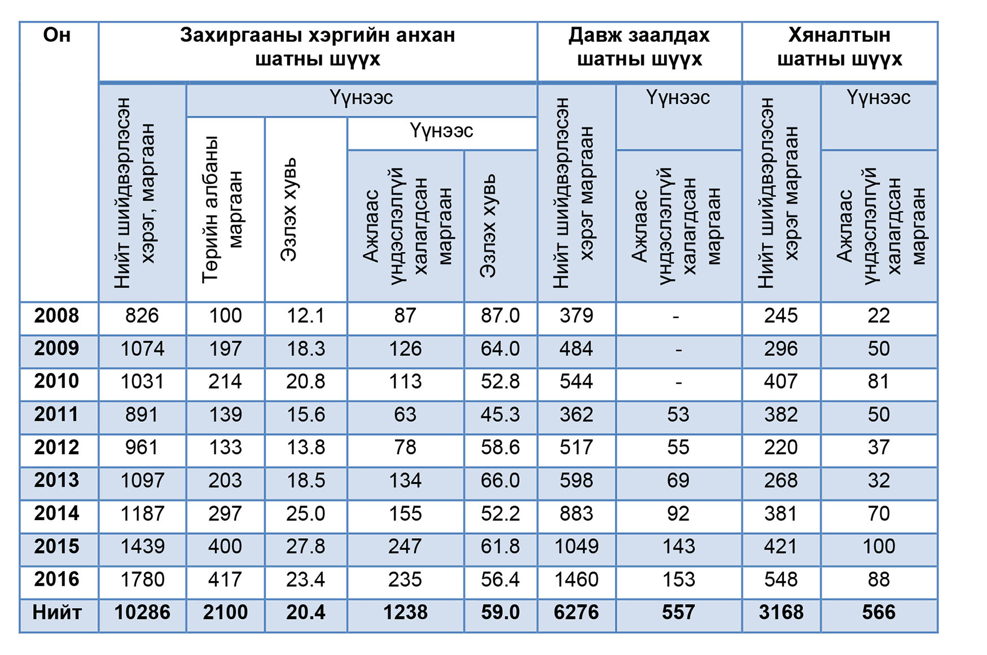

Slide 22
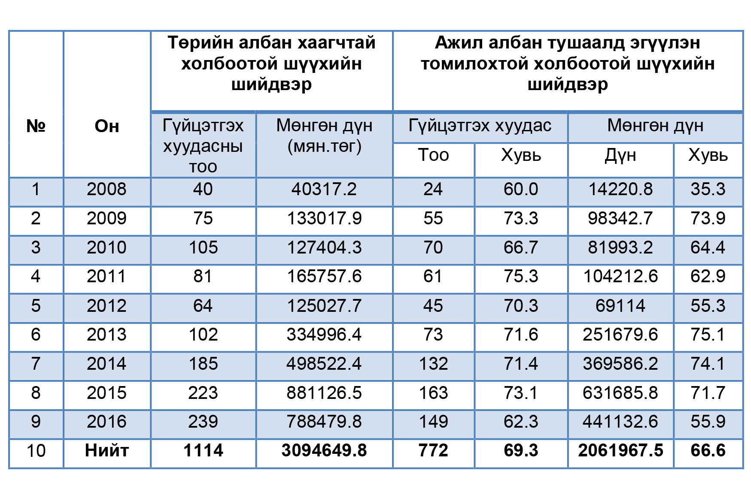

Slide 23
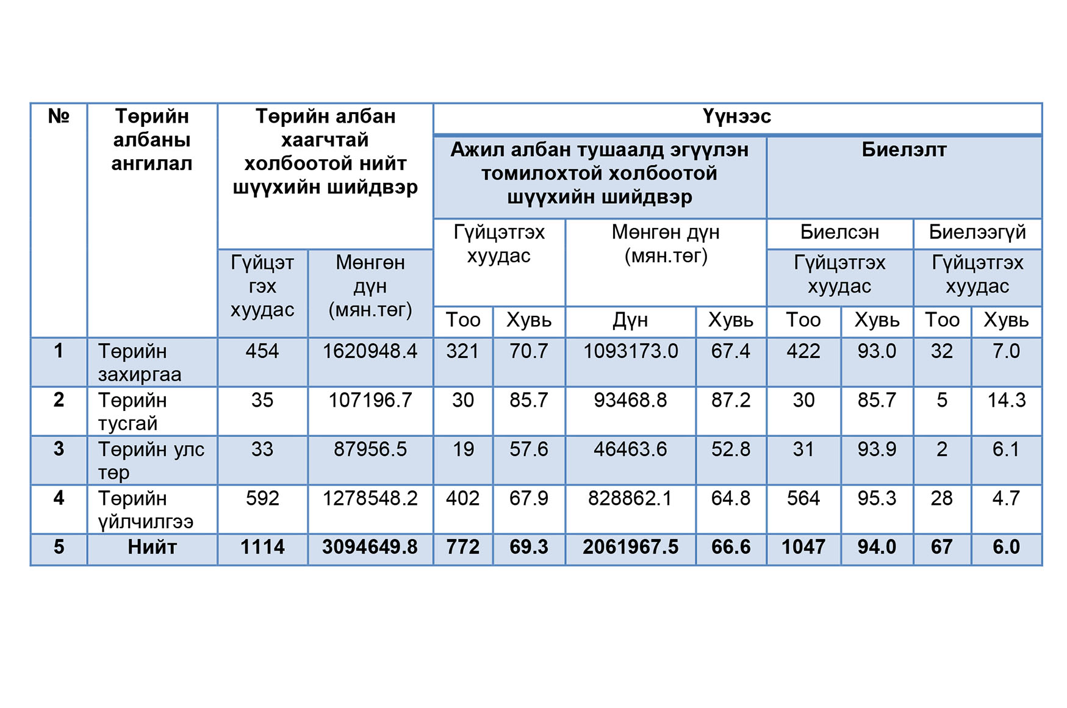

Slide 24
ХАМТРАГЧ ДАРАМТАД ӨРТСӨН ТОХИОЛДОЛД ТА ЮУ ХИЙЖ ЧАДАХ ВЭ?
Холбогдох байгууллага, хүмүүстэй уулзахыг зөвлөх
Нотлох баримт бий болгоход нь туслах
Хамт олноос гаргах шаардлага хүргүүлэх
Байгууллагын дотоод журамд хориглосон заалт оруулахад ажиллах
Бусдадаа зөв ойлголт, мэдээлэл өгөх
Урьдчилан сэргийлэх талаар хамтран ажиллах
Дарамтлагч этгээдэд хариуцлага хүлгээлгэх хууль эрх зүйн орчныг бүрдүүлэхэд хамт олноороо ажиллахыг уриалах

Slide 25
ГОМДОЛ ШИЙДВЭРЛЭЛТИЙН МЭДЭЭ
Анх 2010 онд АББД-тай холбоотой гомдол хүлээн авч шийдвэрлэсэн
2008-2017 он буюу 9 жилийн дунджаар нийт хөдөлмөрлөх эрхтэй холбоотой 240 гомдол хүлээн авч шийдвэрлэсэн бол 2015-2018 онд 6 гомдол ажлын байрны бэлгийн дарамттай холбоотой гомдол байна.

Slide 26
Хүний эрхэд суурилсан байгууллага...
Хүний эрхэд суурилсан байгууллага нь хүний эрхийн үнэт зүйлс болон зарчмуудыг өөрийн дотоод бодлого ба ажил хэргээр дамжуулан бүх түвшиндээ хэрэгжүүлдэг.
Үл ялгаварлах
Нэр хүнд ба шударга ёс
Хариуцлагатай байдал
Оролцоо ба чадваржуулалт
Хүн бүрийг хүндэтгэх

Slide 27
Хүн ажлын байрандаа өдрийн тэн хагасыг өнгөрүүлдэг. Харин таны ажлын байр хэр аюулгүй, ажиллахад таатай вэ?
Ажлын байр гэдэг нь хүн хоорондын харилцааны хамгийн эрүүл орчин байх ёстой гэдгийг санах нь зүйтэй.

Slide 28
Хэрвээ таны эрх зөрчигдөж байгаа бол Та хохирогч | Хэрвээ та бусдын эрх эрх чөлөөнд халдаж байгаа бол Та гэмтэн
Хэн нэгэн бусдын эрх эрх чөлөөнд халдахад зохих арга хэмжээг авдаг бол Та тэмцэгч | Хэн нэгэн бусдын эрхийг хөсөрдүүлж байхад юу ч хийгээгүй бол Та гэрч

Slide 29
АНХААРАЛ ТАВЬСАН ТА БҮХЭНД БАЯРЛАЛАА

